Slide 1
স্বাগতম

Slide 2
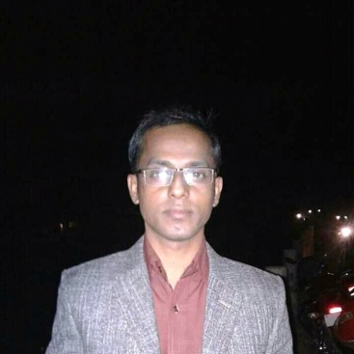
শিক্ষক পরিচিতি
পাঠ পরিচিতি
বিদ্যুৎ চন্দ্র তালুকদার
সহকারী শিক্ষক (কম্পিউটার)
কলমাকান্দা উচ্চ বালিকা বিদ্যালয়
ইনডেক্স নম্বর – ১১২২০৭৪
মোবাইল -০১৭৪৫৫৪২৮১৫
ই-মেইল – bidduth83talukder@gmail.com
শ্রেণিঃ নবম/দশম
বিষয়ঃ পৌরনীতি ও নাগরিকতা
অধ্যায়ঃ ৬ষ্ঠ
সময়ঃ ৪০ মিনিট

Slide 3
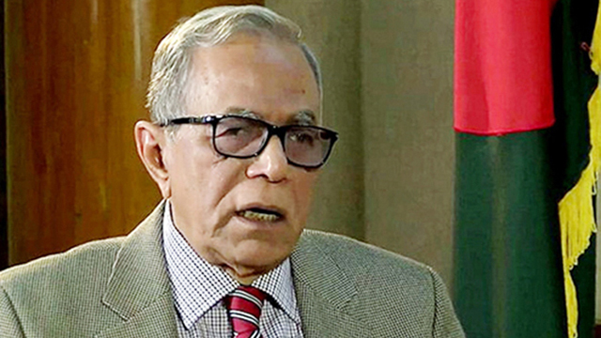
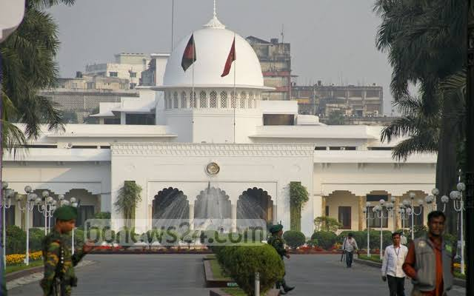
তোমরা কয়েকটি ছবি দেখ এবং চিন্তা করে বল ছবিগুলো কিসের

Slide 4
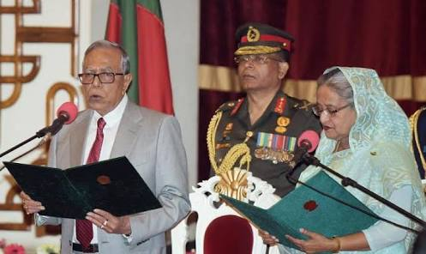
আজকের পাঠের বিষয়
রাষ্ট্রপতির ক্ষমতা ও কাজ

Slide 5
শিখনফল
এই পাঠ শেষে শিক্ষার্থীরা ...............।
১। সরকারের সকল শাসন সংক্রান্ত কাজ কার নামে পরিচালিত হয় ,তা বলতে পারবে ।
২। রাষ্ট্রপতির ক্ষমতা ও কাজ বর্ণনা করতে পারবে।

Slide 6
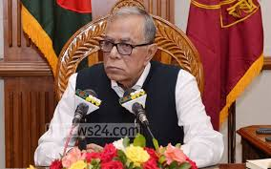
রাষ্ট্রপতির ক্ষমতা ও কাজ
১। রাষ্ট্রের প্রধান
২। সংসদের সংখ্যাগরিষ্ঠ ভোটে নির্বাচিত হন
৩। কমপক্ষে ৩৫ বছর হতে হবে
৪। কার্যকাল ৫ বছর
৫। বাংলাদেশের নাগরিক হতে হবে
৬। ১০ বছরের বেশি থাকতে পারেন না
৭। অভিশংসনের মাধ্যমে অপসারণ করা যায়
৮। তাঁর বিরুদ্ধে আদালতে অভিযোগ আনা যায় না

Slide 7
রাষ্ট্রপতির ক্ষমতা ও কাজ
রাষ্ট্রপতি রাষ্ট্রের প্রধান।
সরকারের সকল শাসন সংক্রান্ত কাজ তাঁর নামে পরিচালিত হয়।

Slide 8
রাষ্ট্রপতির ক্ষমতা ও কাজ
প্রধানমন্ত্রী সহ অন্যান্য মন্ত্রী , প্রতিমন্ত্রী , উপমন্ত্রীদের নিয়োগ করেন রাষ্ট্রপতি ।
রাষ্ট্রের শীর্ষস্থানীয় কর্মকর্তাদের নিয়োগের দায়িত্ব ও রাষ্ট্রপতির ।

Slide 9
রাষ্ট্রপতির ক্ষমতা ও কাজ
রাষ্ট্রপতি বিমান বাহিনীর প্রধান, সেনাবাহিনীর প্রধান ও নৌবাহিনীর প্রধানদেরও নিয়োগ দেন।

Slide 10
রাষ্ট্রপতির ক্ষমতা ও কাজ
রাষ্ট্রপতি জাতীয় সংসদের অধিবেশন আহবান করতে , স্থগিত রাখতে ও প্রধানমন্ত্রীর পরামর্শে সংসদ ভেংগে দিতে পারেন।
রাষ্ট্রপতির সম্মতি ছাড়া কোনো বিল সংসদে উত্থাপন করা যায় না।
তিনি কোনো আদালত বা অন্য কোনো কর্তৃপক্ষ কর্তৃক দণ্ডপ্রাপ্ত ব্যাক্তির সাজা মওকুফ করতে পারেন।
তাঁর অনুমতি ব্যাতীত দেশের কোনো নাগরিক অন্য কোনো দেশের কোনো সম্মান বা পদবি গ্রহণ করতে পারে না ।
তিনি জরুরী অবস্থা ঘোষণা করতে পারেন।
দেশের বরেণ্য ব্যাক্তিদের খেতাব, পদক ও সম্মাননা প্রদান করতে পারেন। রাষ্ট্রীয় চুক্তি, দলিল তাঁর নির্দেশে সম্পাদিত হয়।

Slide 11
একক কাজ
১। তিন বাহিনীর প্রধানদের নিয়োগ দেন কে ?
২। রাষ্ট্রপতি কার পরামর্শে সকল কাজ করে থাকেন ?

Slide 12
দলীয় কাজ
রাষ্ট্রপতির শাসন সংক্রান্ত ক্ষমতা ও কাজের প্রধান ক্ষেত্রগুলো খাতায় লিখ।

Slide 13
মূল্যায়ন
১। বিচারপতিদের শপথবাক্য পাঠ করান কে ?
২। জরুরী অবস্থা ঘোষণা করেন কে ?

Slide 14
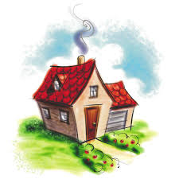
বাড়ির কাজ
রাষ্ট্রপতির ক্ষমতা ও কাজের একটি তালিকা তৈরি করে আনবে।

Slide 15
তোমাদের সকলকে ধন্যবাদ

